Slide 1

인터랙티브 웹 개발 - Part 1
에어비앤비 클론 코딩
-
2 HTML, CSS, JS 이론 기초
Notes:
본격적인 웹 개발 작업에 들어가기에 앞서, 이미 선행지식을 갖고 계실테지만 한번 더 환기하는 차원에서 간단히 이론지식을 짚고 넘어가보겠습니다.

Slide 2


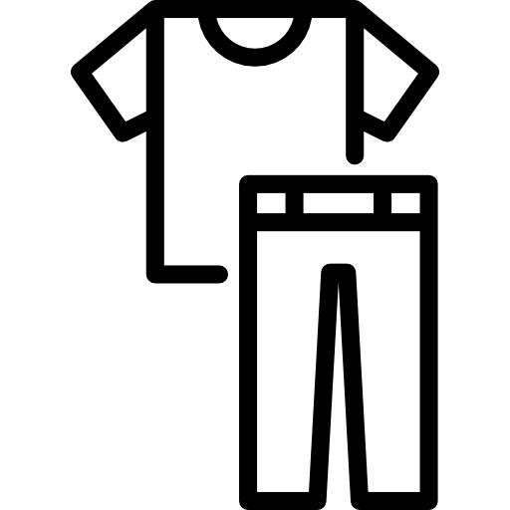

HTML, CSS, JS?
1.
HTML, CSS, JS
이론 기초
HTML
뼈대
CSS
장식, 꾸밈
JavaScript
구동, 동작
Notes:
웹을 크게 분류하면 내용을 담고있는 문서인 HTML, 꾸미는 스타일을 담당하는 CSS 그리고 이를 구동시키는 프로그래밍 언어 JavaScript로 분류할 수 있습니다. 사람으로 비유하자면 HTML은 그 뼈대, CSS는 이를 꾸미는 옷과 장신구 화장이라고 할 수 있겠고, JS는 이를 움직이게 하고 어떤 행위를 수행하게 하는 역할이라고 할 수 있습니다.

Slide 3

HTML
2.
HTML, CSS, JS
이론 기초
하이퍼 텍스트 마크업 언어
(Hyper Text Markup Langugae)
유럽 입자 물리 연구소(CERN)에서
팀 버너스리가 HTML 원형인 인콰이어를 제안
프로그래밍 언어가 아님
HTML 태그들로 구성
Notes:
HTML은 하이퍼 텍스트 마크업 언어의 앞 글자를 딴 이름으로, 프로그래밍 언어가 아닌 문서입니다. 유럽의 입자 물리 연구소 세른에서 웹의 아버지라 불리는 팀 버너스리가 세른의 연구원들이 공유하기 위한 문서체계, HTML의 원형이 되는 하이퍼텍스트 시스템 인콰이어를 만들어냅니다. 여러분 알고계시는 HTML 태그들로 구성이 되어있고 이 곳에서 CSS, 자바스크립트 같은 것들을 불러와 사용합니다.

Slide 4
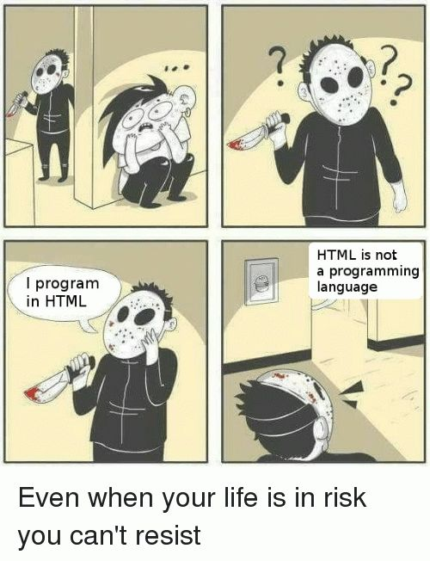
숨어버린 개발자를 찾고싶다면…
3.
HTML, CSS, JS
이론 기초
Notes:
앞서 HTML은 프로그래밍 언어가 아니라고 말씀드렸는데, 인터넷을 돌아다니시다보면 이런 짤을 심심치않게 발견하실 수 있습니다. 누군가가 숨어버린 개발자를 찾고 있는데 나타나지 않자 “나는 HTML로 프로그래밍을 한다”고 외칩니다. 숨어있는 개발자는 이 말에 참지 못하고 “HTML은 프로그래밍 언어가 아니다!”고 대답합니다. 무릇 개발자라면 듣고 넘어가지 못하는 클리쉐인 것이지요. 여러분도 숨어버린 개발자를 찾으셔야 할 일이 있다면 이 방법을 애용해보시기 바랍니다.

Slide 5
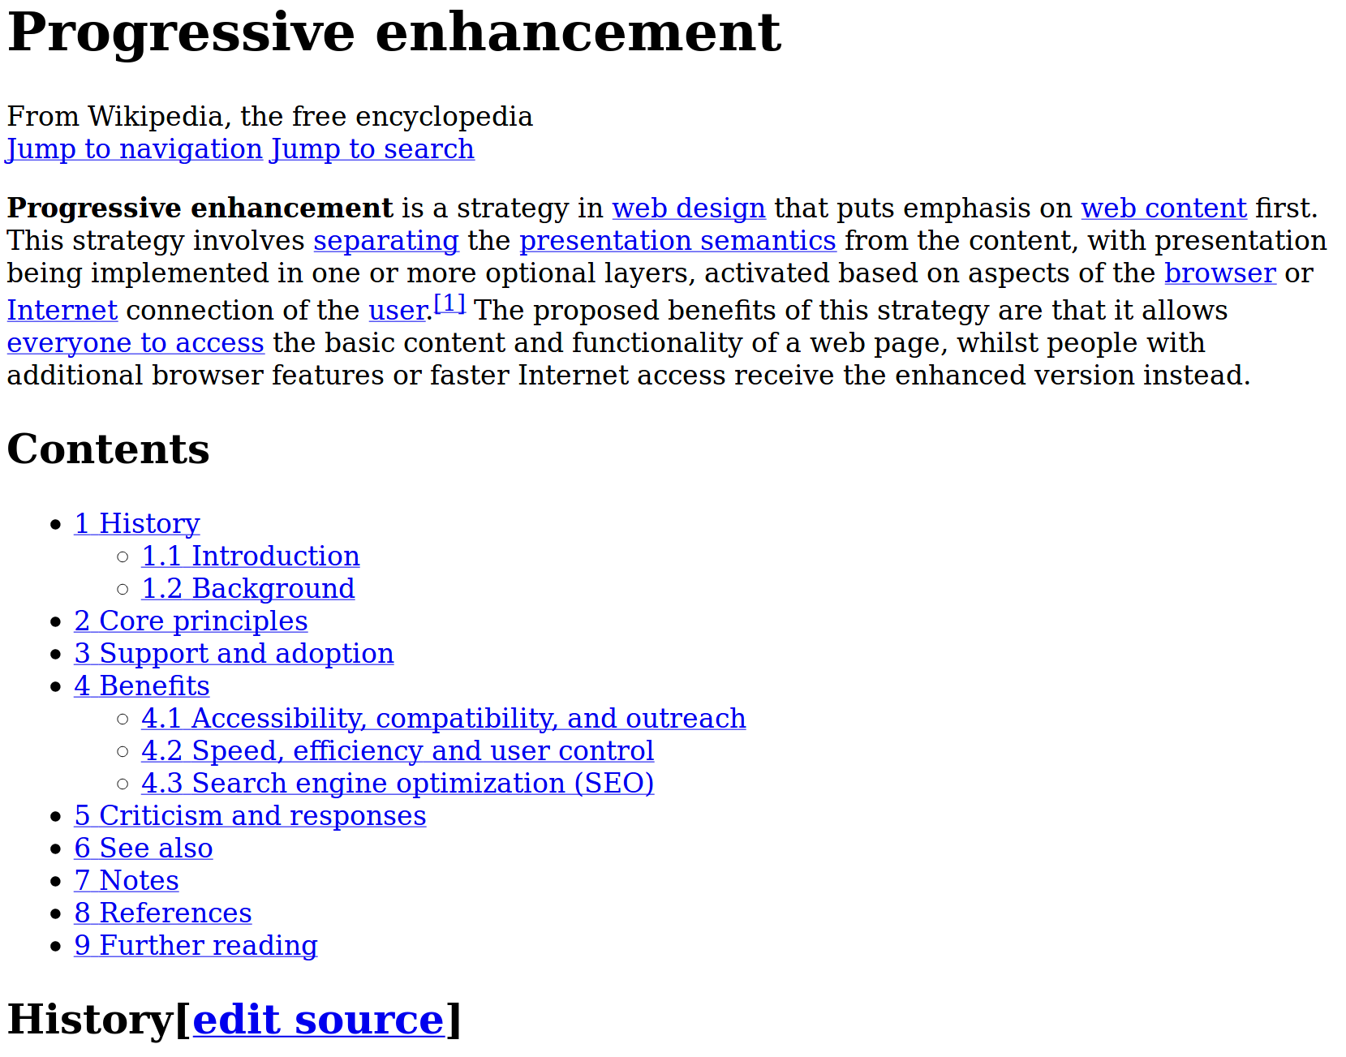
HTML만 있다면…
4.
HTML, CSS, JS
이론 기초
Notes:
HTML은 문서이기 때문에, CSS로 꾸미지 않았다면 이런 모습을 갖추고 있을 것입니다. 다소 못생겼지요? 이런 못생긴 HTML에 꾸밈으로 생명력을 불어넣는 요소가 바로 CSS입니다.

Slide 6

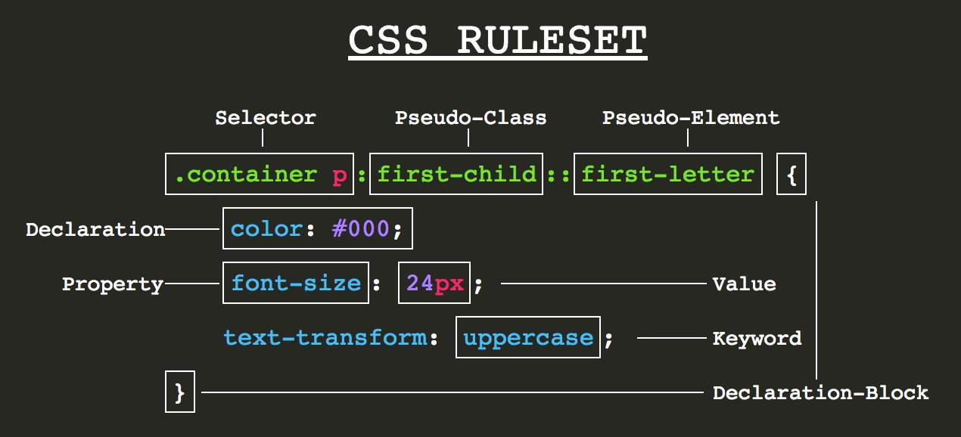
CSS
5.
HTML, CSS, JS
이론 기초
Cascading Style Sheets
같은 문서 구조로도 전혀 다른 결과물을
만들어낼 수 있음
프로그래밍 언어도, 마크업 언어도 아님
Notes:
CSS는 Cascading Style Sheets의 앞글자를 따온 말로 이 역시 프로그래밍 언어가 아닙니다. 앞서 나온 HTML의 마크업 언어도 아니고 CSS는 스타일을 담당하는 스타일 언어입니다. CSS는 단순히 요소의 색, 크기뿐 아니라 전체의 레이아웃, 또는 애니메이션을 통한 움직임까지 조작할 수 있어 같은 HTML 문서일지라도 CSS만으로 전혀 다른 결과물을 만들어낼 수 있습니다. CSS는 선택자로 꾸미고자 하는 요소를 선택하고, 선언 블록에서 속성을 선언하여 꾸밉니다. CSS 속성은 상속되어, 상위 요소에서 선언한 요소는 하위 요소에까지 영향을 미칩니다.

Slide 7

JavaScript
6.
HTML, CSS, JS
이론 기초
모든 웹브라우저가 해석할 수 있는 프로그래밍 언어
정적인 웹문서에 동적인 생명을 불어넣는 역할!
자바와는 다른 언어
Notes:
마지막 자바스크립트는 드디어, 프로그래밍 언어입니다. 정적인 HTML 웹문서에 동작을 추가해서 웹을 비로소야 프로그램으로 만드는 요소입니다. 이름때문에 혼동하시는 분들이 계시는데 자바와는 무관한 언어이고, 처음에 라이브 스크립트라는 이름으로 개발되었다가 당시 유명하던 자바의 인기에 편승하기 위해 이름을 바꾸었다는 썰이 있습니다.

Slide 8
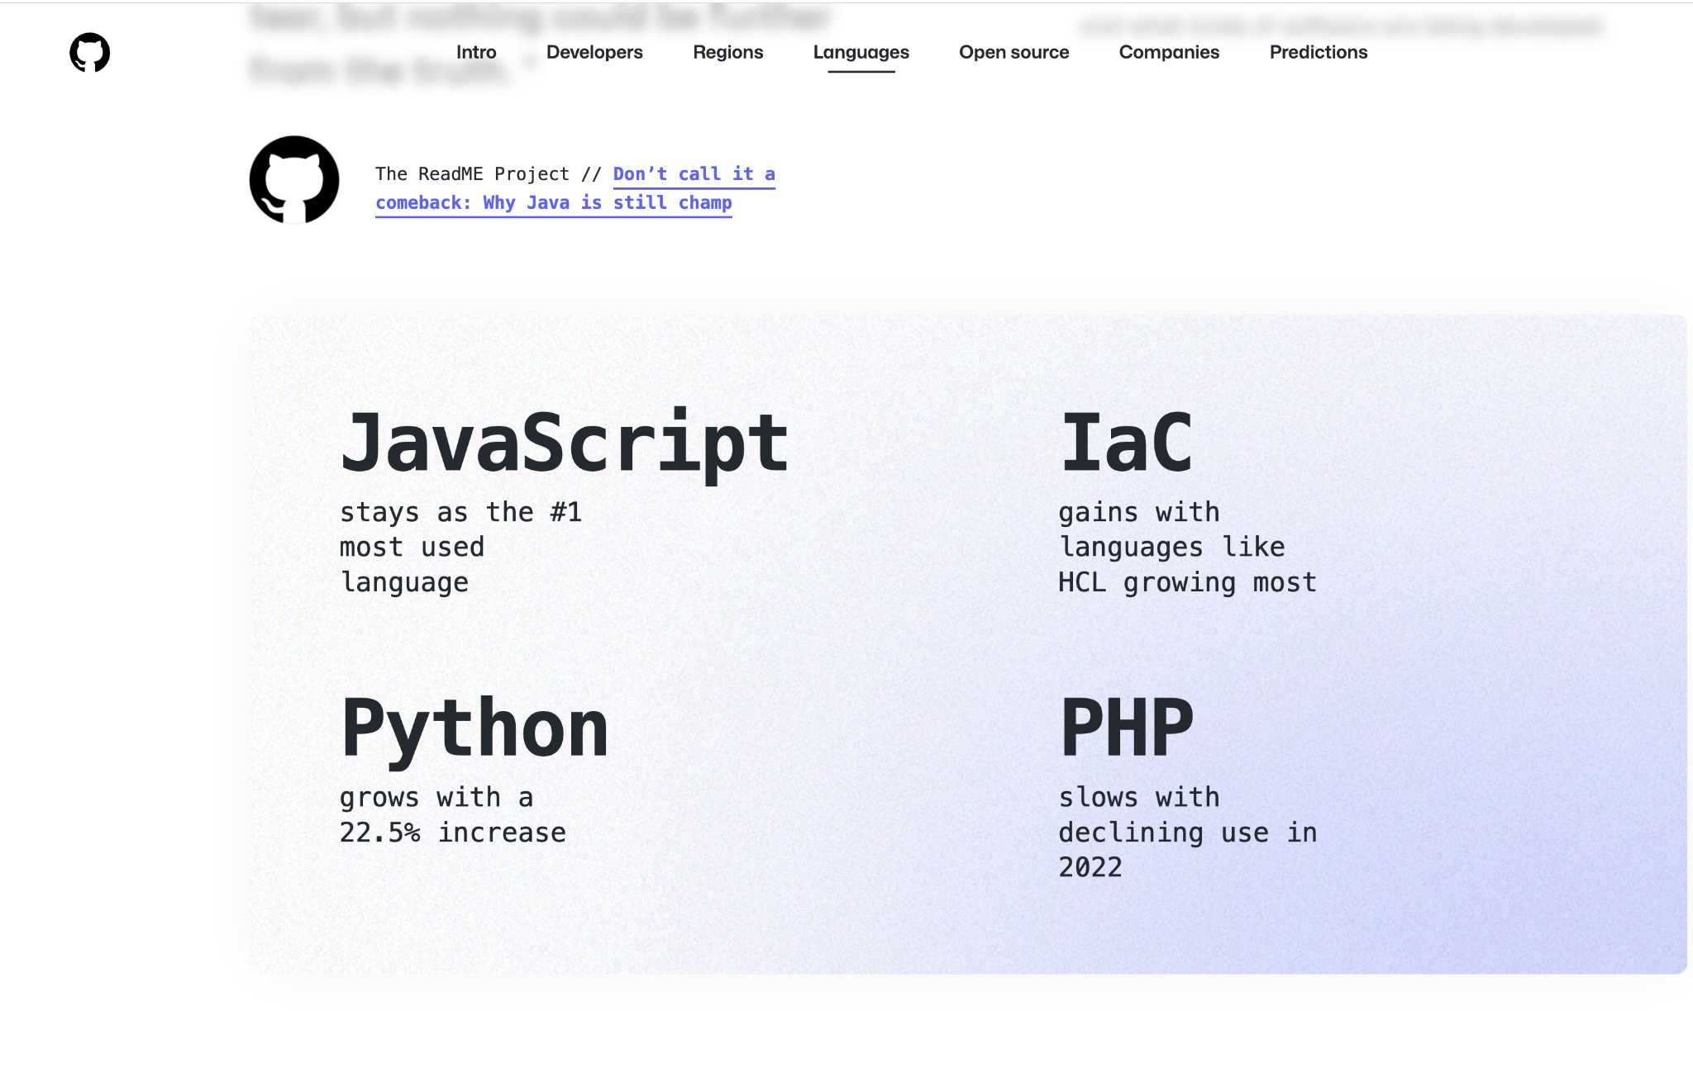
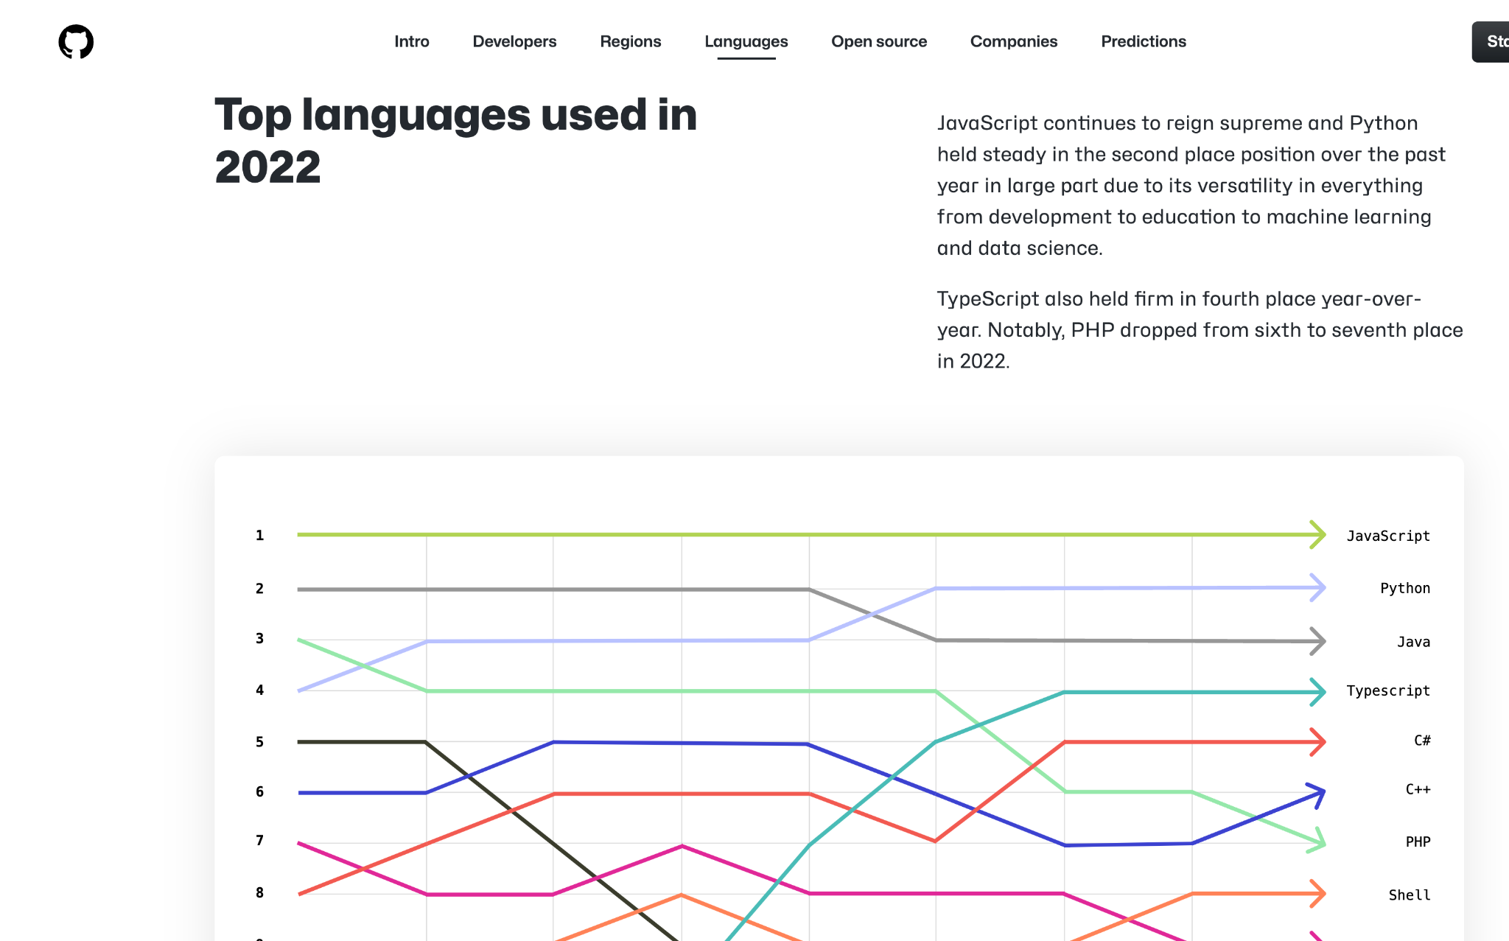
JavaScript : 가장 많이 사용되는 언어
7.
HTML, CSS, JS
이론 기초
Notes:
깃허브의 소프트웨어 개발 트렌드 및 인사이트 보고서인 2022 옥토버스의 자료인데, 자바스크립트는 가장 많이 사용되고 있는 언어입니다. 가장 많이 사용한다는 것이 곧 가장 좋다는 의미는 아니겠지만 (오히려 깊게 보면 굉장히 예측이 어렵게 동작하는 면도 있고, 변수의 타입도 지정하여 사용하지 않는 언어라 싫어하는 사람도 그만큼 많습니다) 어쨌든 그만큼 배우는 사람들이 많고, 그 뜻은 어딘가에 물어보면 답변해 줄 사람들이 많다는 뜻이기도 합니다.

Slide 9
ES 6? Vanilla JS?
8.
HTML, CSS, JS
이론 기초
ECMAScript
표준을 관리하는 비영리기구
ECMA International이 제정하는 표준 명세
Vanilla Javascript
라이브러리, 프레임워크를 사용하지 않는
순수 JavaScript
Notes:
자바스크립트에 대해 흔히 헷갈려 하시는 꼭지를 하나 짚고 가자면, 자바스크립트는 무엇이고 ES6는 또 무엇이고 바닐라 스크립트는 무엇인가? 하는 문제입니다. ES6의 ES는 ECMA Script의 앞 글자를 딴 것인데, 표준을 관리하는 비영리기구 ECMA International이 제정하는 스크립트 언어 표준 명세입니다. 즉 ECMA Script, ES는 언어가 아닌 명세이고, 뒤에 붙는 6는 버전입니다. 즉 ES 6 자바스크립트를 다룬다 하는 것은, ECMA International에서 제정하는 ECMA Script 6 버전의 명세를 따르는 자바스크립트 언어 사용을 한다는 의미입니다. 바닐라 자바스크립트는 어떠한 라이브러리나 프레임워크를 사용하지 않고 앞서 언급해드린 스크립트 언어 명세에 충실한 역할만 사용하는 순수 자바스크립트를 의미합니다. 즉 바닐라 자바스크립트로 개발을 한다 하는 것은 라이브러리 사용하지 않고 자바스크립트로만 개발을 하겠다는 의미가 되겠습니다.

Slide 10

직접 만들어 볼까요?
HTML, CSS, JS 만들기
참고 자료
https://www.flaticon.com/free-icon/
https://uxwing.com/skeleton-icon/
https://www.kindpng.com/
https://commons.wikimedia.org/wiki
https://devrant.com/rants
https://www.freepik.com/free-icon
https://iconscout.com/icon
https://octoverse.github.com/
https://levanphu.info/
Notes:
그럼 한번 우리가 직접 에어비앤비를 따라 만들어볼 문서인 HTML, 이를 따라 꾸며볼 CSS 그리고 이를 동작시킬 스크립트 언어를 작성해보도록 할까요?

